Slide 1











循环语句
for语句、while 语句和switch 语句

Slide 2


u
理解循环语句的作用和应用场景
学习目标
掌握多种基本循环结构、学会使用循环控制语句
u
Learning Objectives
u
掌握循环的基本应用，如数值累加、条件遍历等
u
能够根据实际需求选择合适的循环结构

Slide 3

一、循环语句
目标：掌握JS核心语法，理解异步编程，能构建交互式Web应用，搭建出一个动态网页。
什么是循环？
循环结构的基本概念：
- 重复执行某些操作
- 控制程序流程
- 提高代码复用性

Slide 4
一、for循环基本结构
// 基础示例：打印数字
console.log("基础for循环示例：");
for (let i = 1; i <= 5; i++) {
console.log(`第${i}次循环`);
}
// 输出:
// 基础for循环示例：
// 第1次循环
// 第2次循环
// 第3次循环
// 第4次循环
// 第5次循环
// 累加计算示例
console.log("\n累加计算示例：");
let sum = 0;
for (let i = 1; i <= 5; i++) {
sum += i;
console.log(`当前i=${i}, sum=${sum}`);
}
// 输出:
// 累加计算示例：
// 当前i=1, sum=1
// 当前i=2, sum=3
// 当前i=3, sum=6
// 当前i=4, sum=10
// 当前i=5, sum=15
for循环的语法结构：
┌─────────────────────────────────────────┐
│ for (初始化; 循环条件; 更新表达式) { │
│ 循环体 │
│ } │
└─────────────────────────────────────────┘
三个重要组成部分：
1. 初始化：声明循环变量，只执行一次
2. 循环条件：每次循环前判断
3. 更新表达式：每次循环后执行
执行顺序：初始化 → 判断条件 → 执行循环体 → 更新表达式 → 判断条件 ...

Slide 5
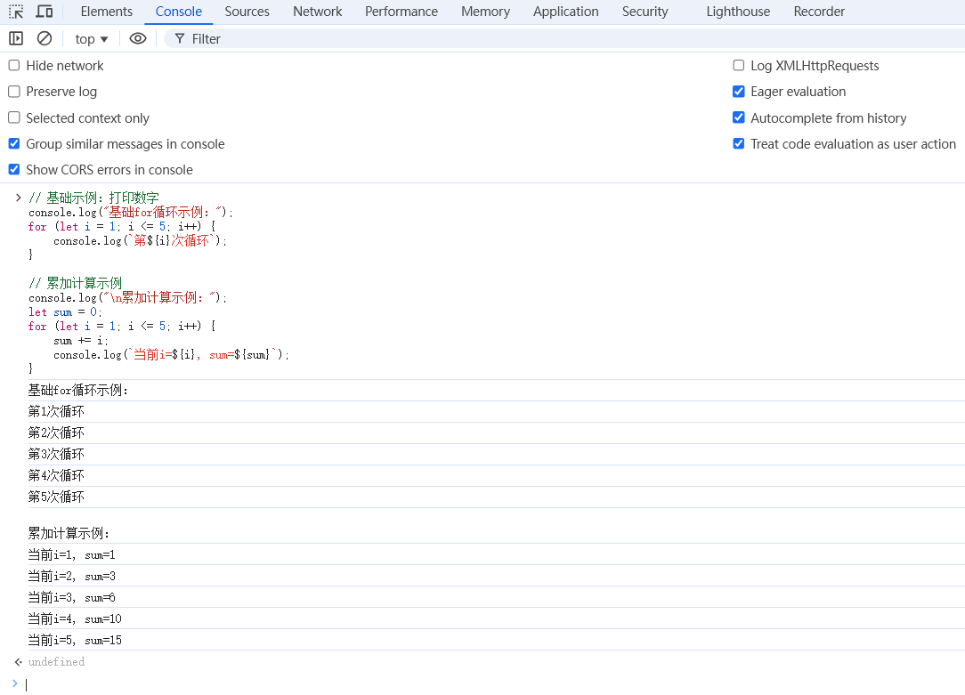
一、for循环基本结构

Slide 6
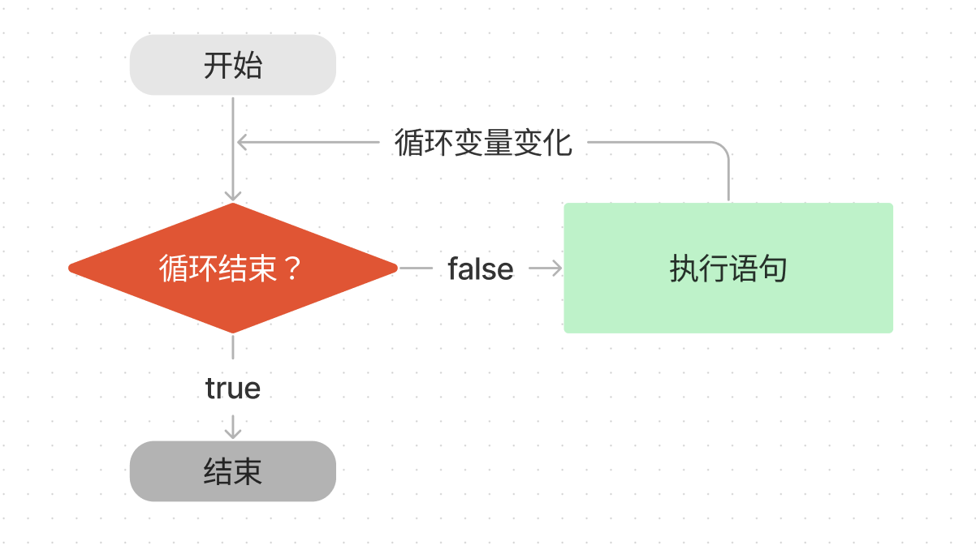
一、for循环基本结构

Slide 7
一、while循环基本结构
目标：掌握JS核心语法，理解异步编程，能构建交互式Web应用，搭建出一个动态网页。
// 基础while循环
console.log("while循环示例：");
let count = 1;
while (count <= 5) {
console.log(`这是第${count}次循环`);
count++;
}
// 猜数字游戏示例
console.log("\n猜数字游戏：");
let target = 7;
let guess = 0;
let attempts = 0;
while (guess !== target) {
attempts++;
guess = Math.floor(Math.random() * 10);
console.log(`第${attempts}次尝试，猜测数字：${guess}`);
}
console.log(`总共尝试了${attempts}次，猜中了数字${target}！`);
while循环的语法结构：
┌─────────────────┐
│ while (条件) { │──→ 先判断，再执行
│ 循环体 │
│ } │
└─────────────────┘
特点：
1. 先判断条件
2. 条件为true时执行循环体
3. 适合循环次数不确定的场景
4. 必须在循环体中修改条件

Slide 8
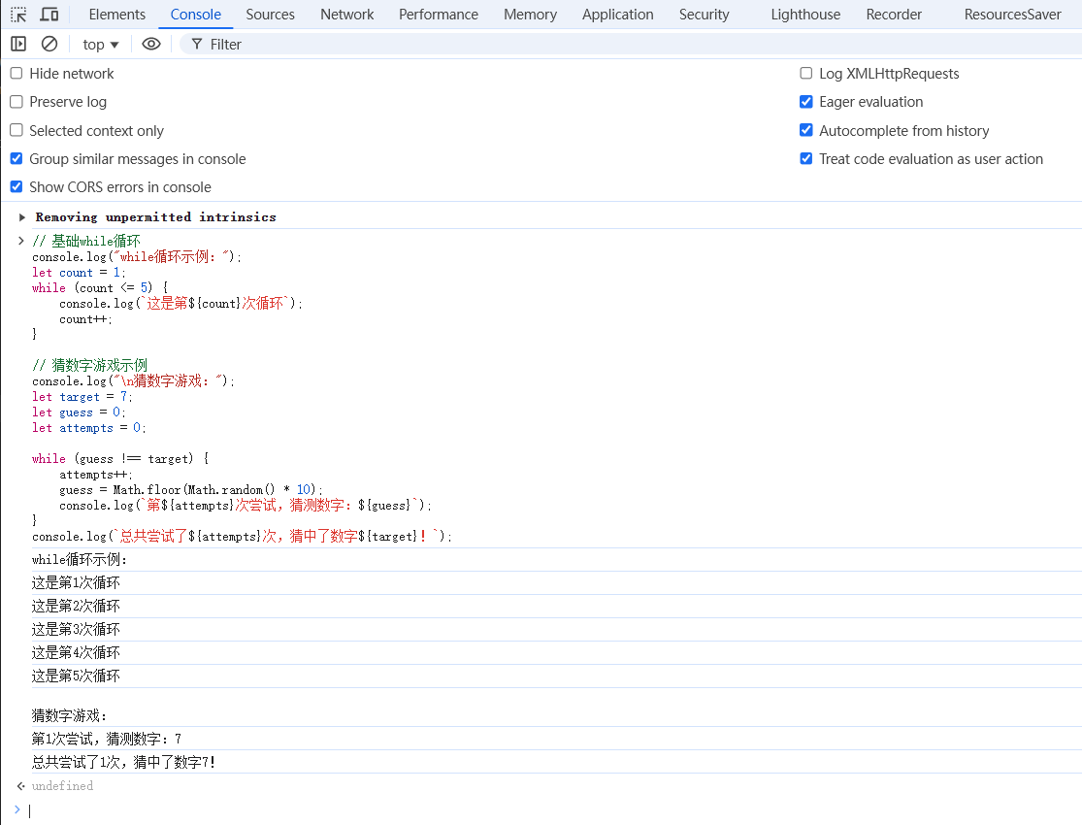
一、while循环基本结构
目标：掌握JS核心语法，理解异步编程，能构建交互式Web应用，搭建出一个动态网页。

Slide 9
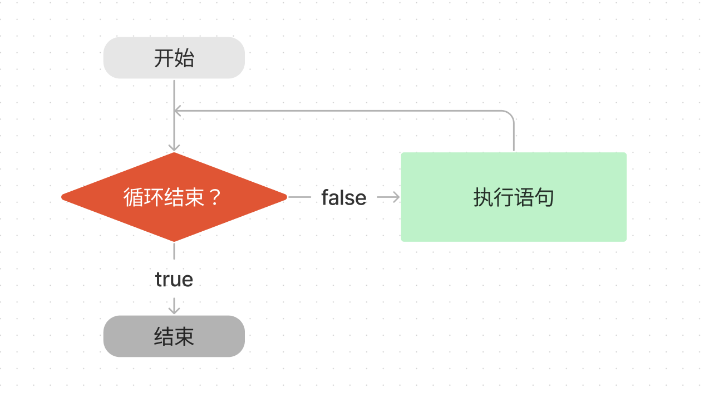
一、while循环基本结构
目标：掌握JS核心语法，理解异步编程，能构建交互式Web应用，搭建出一个动态网页。

Slide 10
一、do-while循环基本结构
目标：掌握JS核心语法，理解异步编程，能构建交互式Web应用，搭建出一个动态网页。
// 基础do-while循环
console.log("do-while循环示例：");
let num = 1;
do {
console.log(`当前数字：${num}`);
num++;
} while (num <= 5);
// 用户输入验证示例
console.log("\n输入验证示例：");
let isValid;
do {
let input = Math.random(); // 模拟用户输入
console.log(`用户输入：${input}`);
isValid = input > 0.5;
console.log(`输入${isValid ? '有效' : '无效'}`);
} while (!isValid);
do-while循环的语法结构：
┌─────────────────┐
│ do { │
│ 循环体 │──→ 先执行，后判断
│ } while (条件) │
└─────────────────┘
特点：
1. 先执行一次循环体
2. 再判断条件
3. 至少执行一次循环体
4. 适合需要至少执行一次的场景

Slide 11
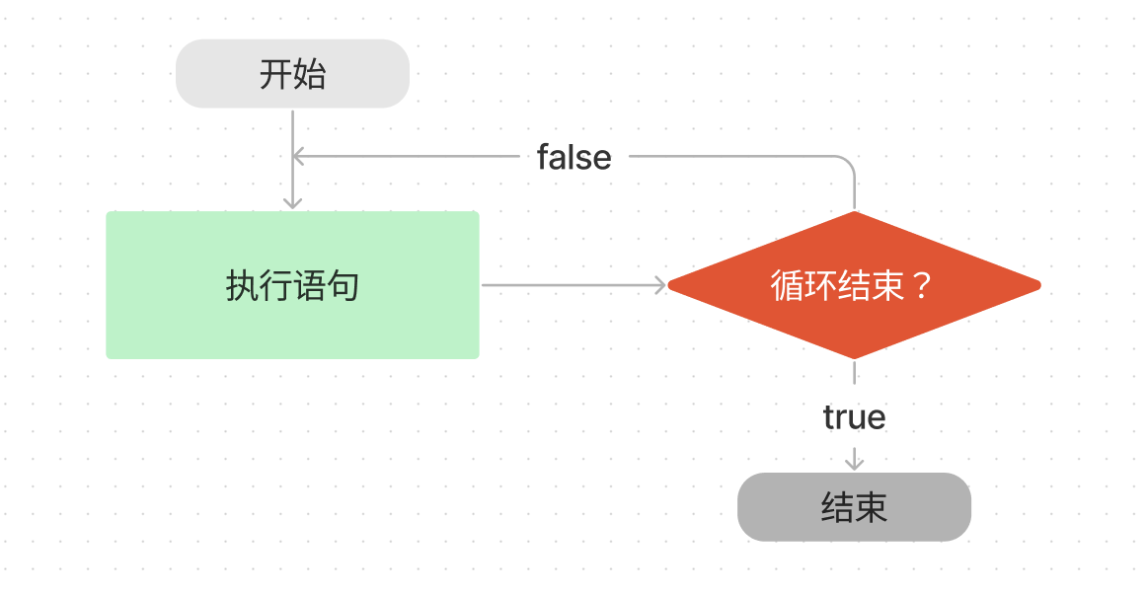
一、do-while循环基本结构
目标：掌握JS核心语法，理解异步编程，能构建交互式Web应用，搭建出一个动态网页。

Slide 12
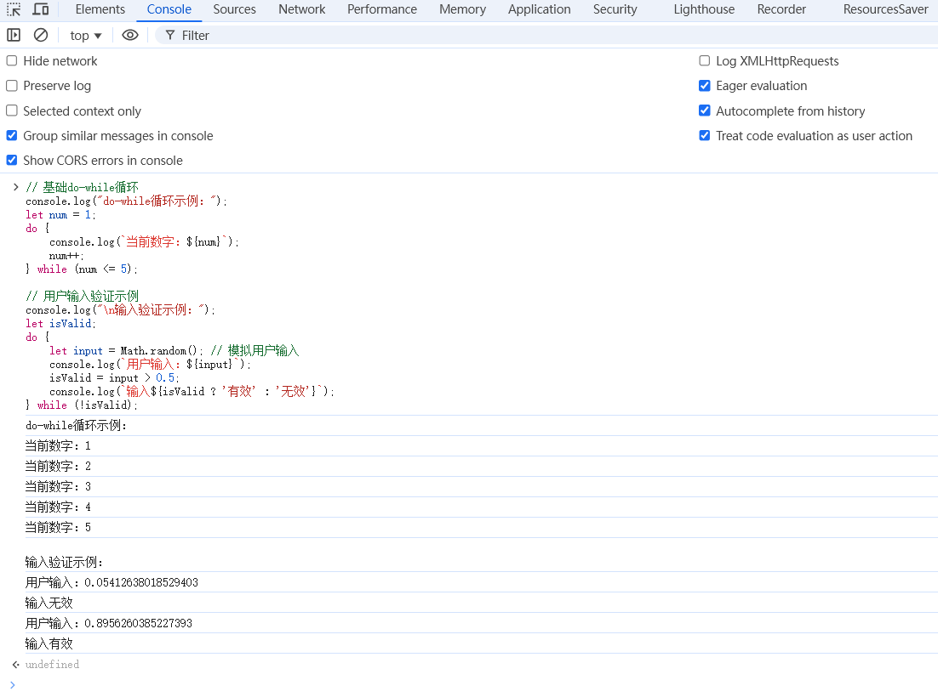
一、do-while循环基本结构
目标：掌握JS核心语法，理解异步编程，能构建交互式Web应用，搭建出一个动态网页。

Slide 13
一、for-in循环基本机构
目标：掌握JS核心语法，理解异步编程，能构建交互式Web应用，搭建出一个动态网页。
## for-in 代码示例
// 1. 遍历对象属性
const student = {
name: "小明",
age: 18,
score: 90
};
console.log("遍历对象示例：");
for (let key in student) {
console.log(`${key}: ${student[key]}`);
}
// 2. 遍历数组（不推荐使用for-in遍历数组）
const fruits = ["苹果", "香蕉", "橙子"];
console.log("\n使用for-in遍历数组：");
for (let index in fruits) {
console.log(`fruits[${index}] = ${fruits[index]}`);
}
1. for-in循环
┌─────────────────────────┐
│ for (let key in obj) { │──→ 用于遍历对象的属性
│ 语句 │
│ } │
└─────────────────────────┘
特点：
1. 会遍历对象的所有可枚举属性，包括继承的属性
2. 主要用于遍历对象，不建议用于遍历数组
3. 遍历顺序不一定按属性定义的顺序
4. 返回的是属性名（键名）

Slide 14
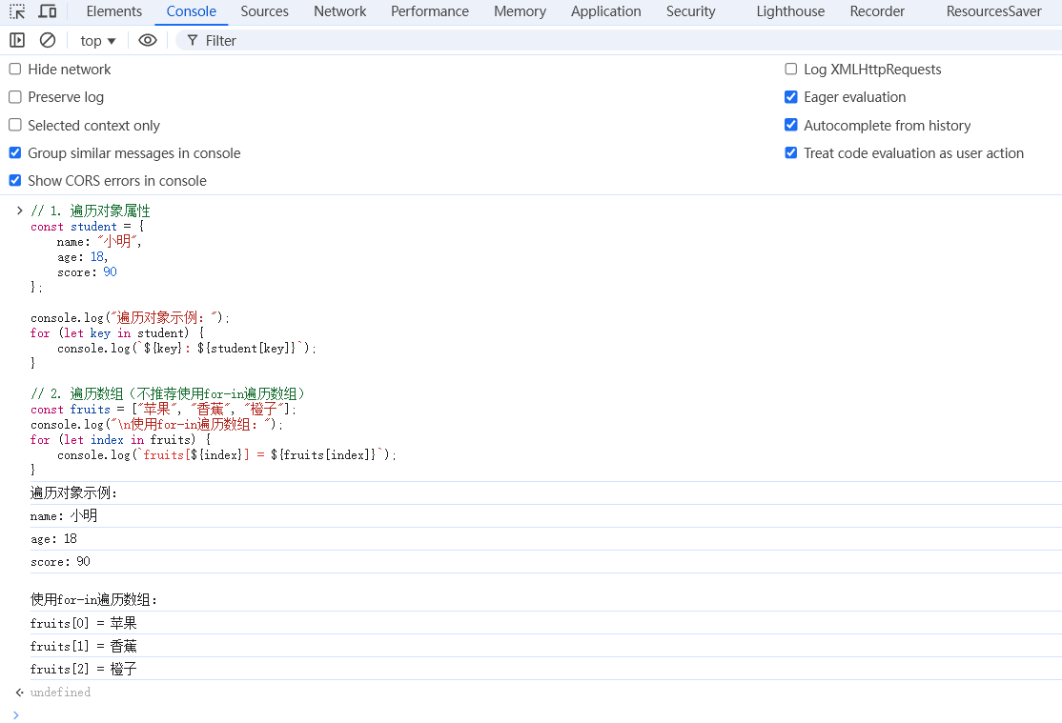
一、for-in循环基本机构
目标：掌握JS核心语法，理解异步编程，能构建交互式Web应用，搭建出一个动态网页。

Slide 15
一、for-of基本数据结构
目标：掌握JS核心语法，理解异步编程，能构建交互式Web应用，搭建出一个动态网页。
示例代码：
// 1. 遍历数组（推荐）
const fruits = ["苹果", "香蕉", "橙子"];
console.log("遍历数组示例：");
for (let fruit of fruits) {
console.log(fruit);
}
// 2. 遍历字符串
const message = "Hello";
console.log("\n遍历字符串示例：");
for (let char of message) {
console.log(char);
}
// 3. 同时获取索引和值（使用entries()）
const colors = ["红", "绿", "蓝"];
console.log("\n同时遍历索引和值：");
for (let [index, color] of colors.entries()) {
console.log(`colors[${index}] = ${color}`);
}
2. for-of循环
┌─────────────────────────┐
│ for (let item of arr) {│──→ 用于遍历可迭代对象
│ 语句 │
│ } │
└─────────────────────────┘
示例代码：

Slide 16
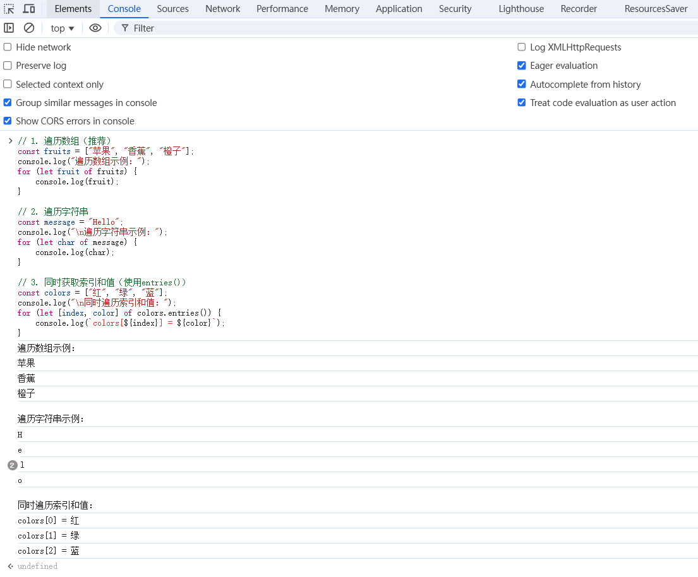
一、for-of基本数据结构
目标：掌握JS核心语法，理解异步编程，能构建交互式Web应用，搭建出一个动态网页。

Slide 17
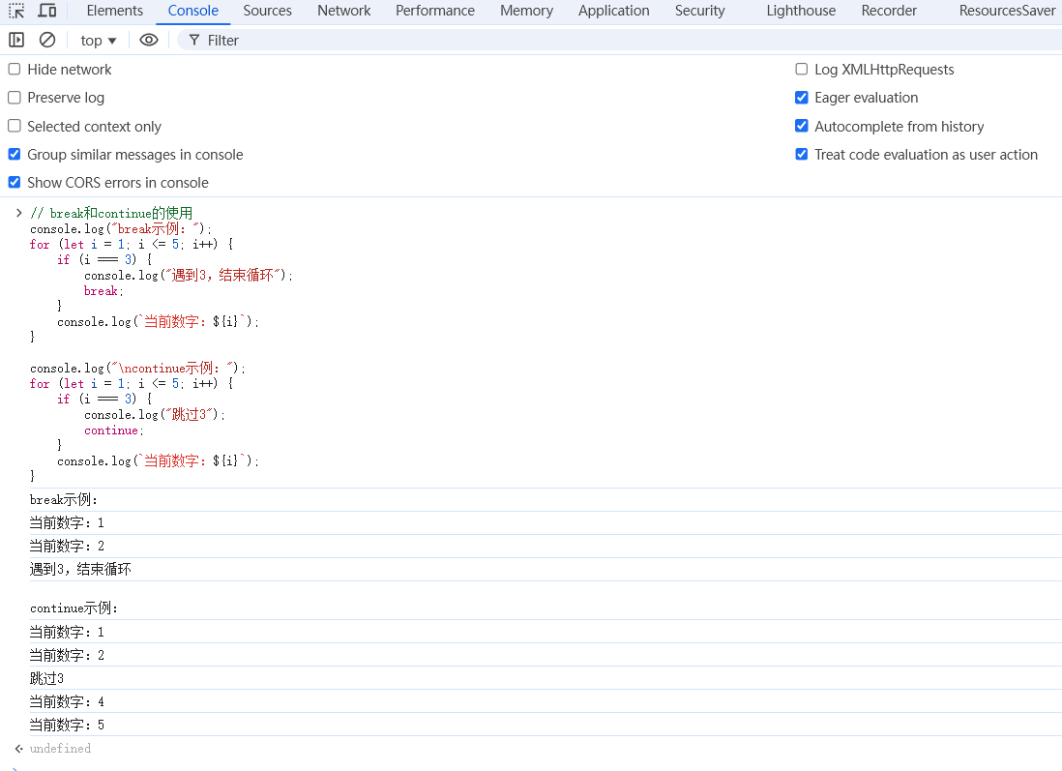
一、break和continue的使用
目标：掌握JS核心语法，理解异步编程，能构建交互式Web应用，搭建出一个动态网页。
// break和continue的使用
console.log("break示例：");
for (let i = 1; i <= 5; i++) {
if (i === 3) {
console.log("遇到3，结束循环");
break;
}
console.log(`当前数字：${i}`);
}
console.log("\ncontinue示例：");
for (let i = 1; i <= 5; i++) {
if (i === 3) {
console.log("跳过3");
continue;
}
console.log(`当前数字：${i}`);
}

Slide 18
一、switch循环基本结构
目标：掌握JS核心语法，理解异步编程，能构建交互式Web应用，搭建出一个动态网页。
┌─────────────────────────┐
│ switch(表达式) │
├─────────────────────────┤
│ case 值1: │
│ 语句1 │──┐
│ break; │ │
├─────────────────────────┤ │
│ case 值2: │ │
│ 语句2 │ │── 只执行匹配的case
│ break; │ │ 直到遇到break
├─────────────────────────┤ │
│ case 值3: │ │
│ 语句3 │──┘
│ break; │
├─────────────────────────┤
│ default: │
│ 默认语句 │
└─────────────────────────┘
`switch` 语句的特点：
1. 首先设置表达式 `switch(表达式)`，表达式的值会与 case 后的值做比较
2. 如果表达式的值与某个 case 的值匹配，就执行该 case 下的语句
3. 使用 `break` 来阻止代码自动地向下一个 case 运行
4. `default` 语句在所有 case 都不匹配时执行

Slide 19
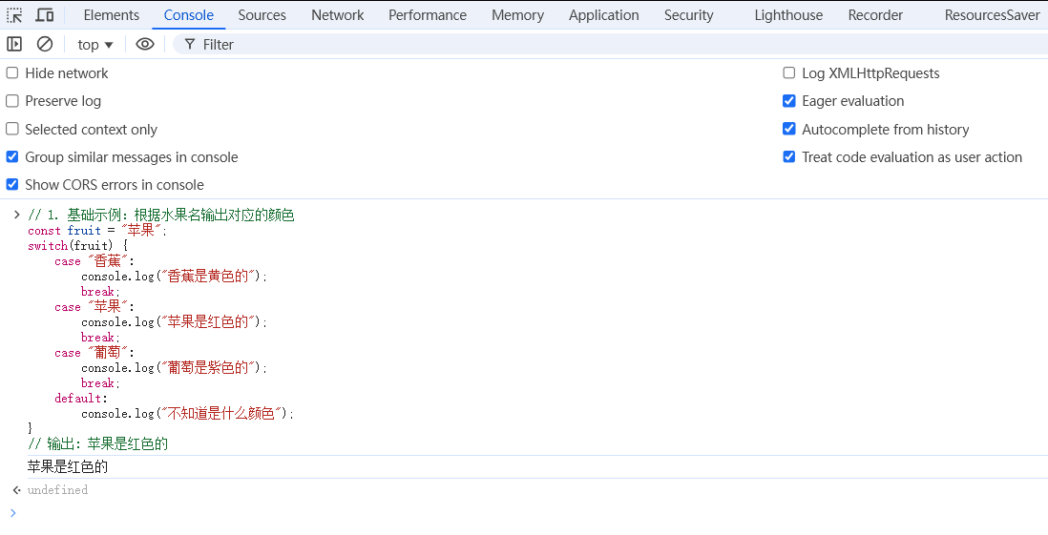
一、switch循环基本结构
目标：掌握JS核心语法，理解异步编程，能构建交互式Web应用，搭建出一个动态网页。
// 1. 基础示例：根据水果名输出对应的颜色
const fruit = "苹果";
switch(fruit) {
case "香蕉":
console.log("香蕉是黄色的");
break;
case "苹果":
console.log("苹果是红色的");
break;
case "葡萄":
console.log("葡萄是紫色的");
break;
default:
console.log("不知道是什么颜色");
}
// 输出: 苹果是红色的：

Slide 20
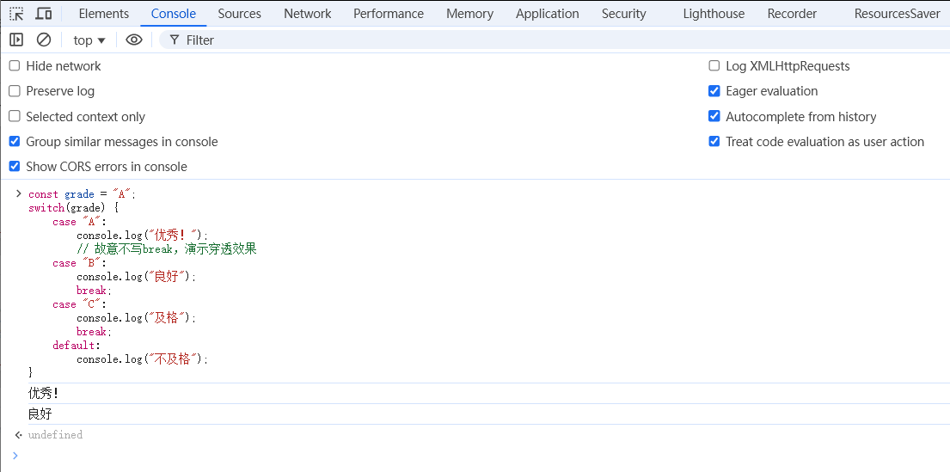
一、switch循环基本结构
目标：掌握JS核心语法，理解异步编程，能构建交互式Web应用，搭建出一个动态网页。
示例：
// 2. break语句的重要性
const grade = "A";
switch(grade) {
case "A":
console.log("优秀！");
// 故意不写break，演示穿透效果
case "B":
console.log("良好");
break;
case "C":
console.log("及格");
break;
default:
console.log("不及格");
}

Slide 21
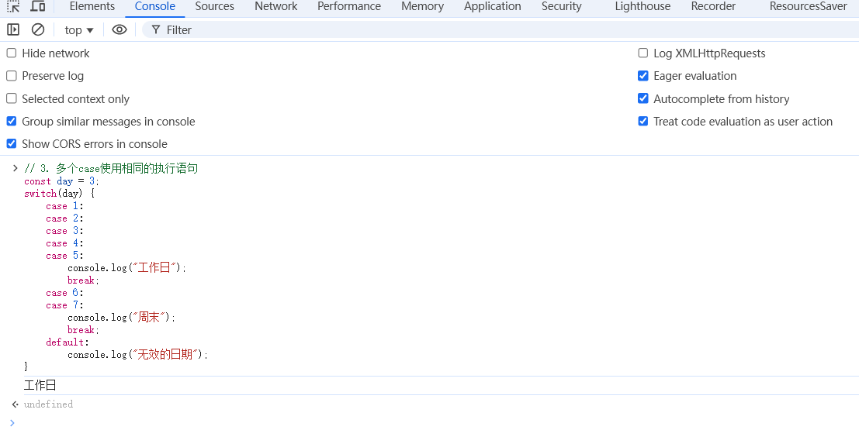
一、switch循环基本结构
目标：掌握JS核心语法，理解异步编程，能构建交互式Web应用，搭建出一个动态网页。
// 3. 多个case使用相同的执行语句
const day = 3;
switch(day) {
case 1:
case 2:
case 3:
case 4:
case 5:
console.log("工作日");
break;
case 6:
case 7:
console.log("周末");
break;
default:
console.log("无效的日期");
}

Slide 22
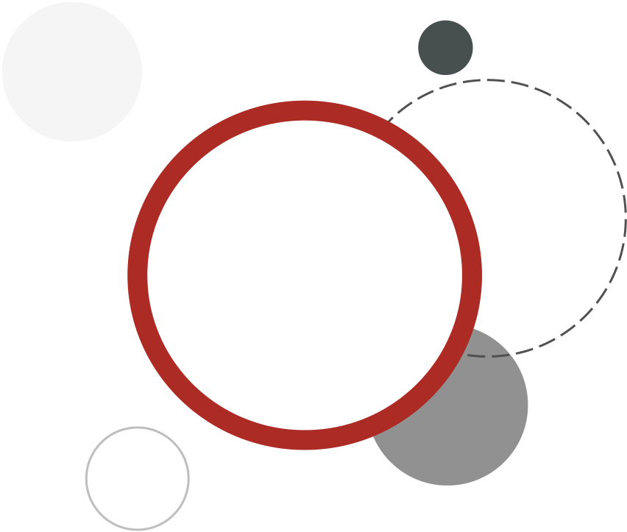
一、总结
本章重点回顾：
1. for循环
- 适合知道循环次数的场景
- 结构最完整，使用最广泛
2. while循环
- 适合循环次数不确定的场景
- 需要手动控制循环条件
3. do-while循环
- 至少执行一次循环体
- 适合验证用户输入等场景
4. switch语句
- 多条件分支的另一种写法
- 使用严格相等(===)比较
5. 循环控制
- break：立即结束循环
- continue：跳过当前循环
总结
总结

